Slide 1
BÀI CŨ
Rút gọn các biểu thức sau

Slide 2

4 :
LIÊN HỆ GIỮA PHÉP CHIA
VÀ PHÉP KHAI PHƯƠNG
Notes:
2
2

Slide 3
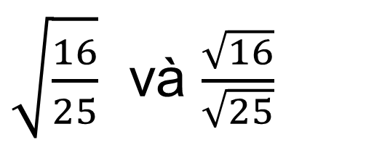
4 : LIÊN HỆ GiỮA PHÉP CHIA VÀ PHÉP KHAI PHƯƠNG
?1
Tính và so sánh:
Giải
$\sqrt{\frac{16}{25}}$ và $\frac{\sqrt{16}}{\sqrt{25}}$
Vậy:

Slide 4
4 : LIÊN HỆ GIỮA PHÉP CHIA VÀ PHÉP KHAI PHƯƠNG
1. Định lí:
* Định lí:
Với số a không âm và số b dương, ta có:
* Nhắc lại: Lũy thừa của một thương
So sánh

Slide 5
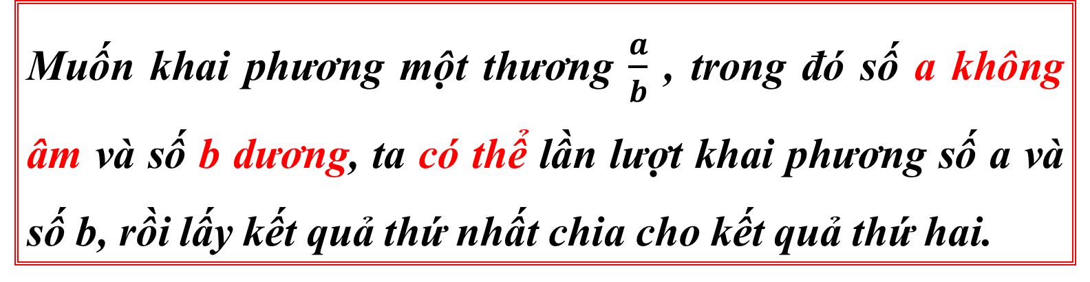
4 : LIÊN HỆ GiỮA PHÉP CHIA VÀ PHÉP KHAI PHƯƠNG
2. Áp dụng:
a) Quy tắc khai phương một thương: (sgk/17)
Muốn khai phương một thương $\frac{a}{b}$ , trong đó số a không âm và số b dương, ta có thể lần lượt khai phương số a và số b, rồi lấy kết quả thứ nhất chia cho kết quả thứ hai.

Slide 6
4 : LIÊN HỆ GiỮA PHÉP CHIA VÀ PHÉP KHAI PHƯƠNG
?2
Tính
a)
b)
Giải
a)
b)

Slide 7
2. Áp dụng:
b) Quy tắc chia hai căn bậc hai (sgk/17)
Muốn chia căn bậc hai của số a không âm cho căn bậc hai của số b dương, ta có thể chia số a cho số b rồi khai phương kết quả đó.

Slide 8
4 : LIÊN HỆ GiỮA PHÉP CHIA VÀ PHÉP KHAI PHƯƠNG
?3
Tính
a)
b)
Giải
a)
b)

Slide 9
4 : LIÊN HỆ GiỮA PHÉP CHIA VÀ PHÉP KHAI PHƯƠNG
2. Áp dụng:
* Chú ý:
Một cách tổng quát, với biểu thức A không âm và biểu thức B dương ta có:

Slide 10
4 : LIÊN HỆ GIỮA PHÉP CHIA VÀ PHÉP KHAI PHƯƠNG
Bài tập: Rút gọn
a)
b) với a ≥ 0
Giải
a)
b)
(với a ≥ 0)

Slide 11
BT: Tính các giá trị và điền vào bảng sau để được tên một nhà toán học nổi tiếng
V
I
E
T
- xy² | 4 | 2 | 8
E
E:
I:
I
V:
(với x < 0)
V
T:
T

Slide 12
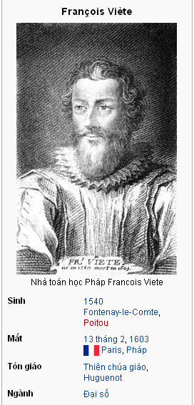
Phăng – xoa Vi – et (F – Viete) sinh năm 1540 tại Pháp.
Ông là nhà toán học nổi tiếng. Chính ông là người đầu tiên dùng chữ để kí hiệu các ẩn và các hệ số của phương trình, đồng thời dùng chúng trong việc biến đổi và giải phương trình.
Nhờ cách dùng chữ để kí hiệu mà đại số phát triển mạnh mẽ.

Slide 13

Định lí
Định lí
Liên Hệ
Khai phương một Tích
Khai phương một thương
Quy tắc
phép Nhân
phép Chia
Quy tắc
Nhân các căn thức bậc hai
Chia hai căn thức bậc hai
phép Khai Phương
Tổng quát
Tổng quát

Slide 14
HƯỚNG DẪN VỀ NHÀ
Ôn lại các định lí. Công thức.
Làm các bài tập 28; 29; 30; 31 sgk/18 +19
Xem trước bài tập phần luyện tập.

